Slide 1
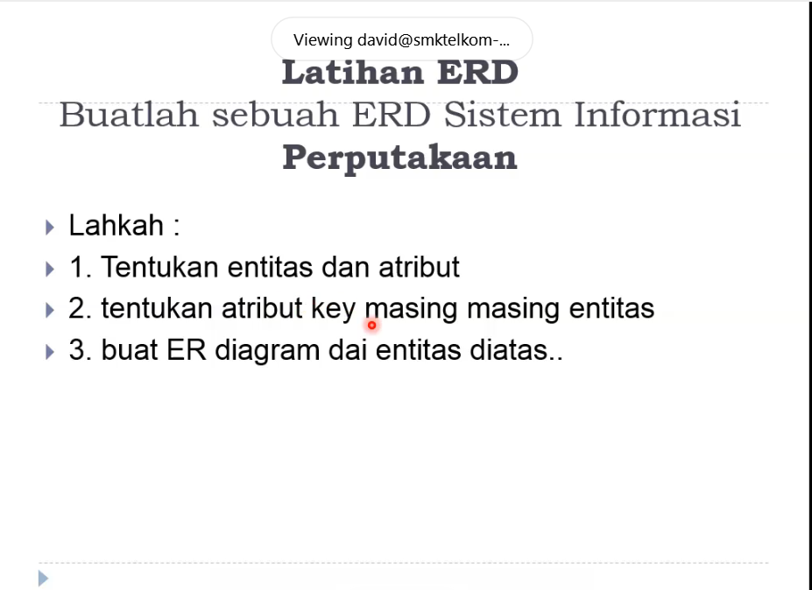

Slide 2
Entitas Siswa
Atribut:
Id_siswa, nama, kelas
Entitas Anggota:
Atribut:
Id_anggota, nama
Entitas Pengurus:
Atribut:
Id_pengurus, nama
Entitas Buku:
Atribut:
Id_buku, judul, penerbit, penulis, tahun
Entitas Kategori:
Atribut:
Id_kat, deskripsi
Note: Setiap id etinitas merupakan primary key, untuk lebih jelasnya maka setiap atribut yang menjadi key akan diberi garis bawah. Contoh: ‘Id’

Slide 3
Kelas
Id_siswa
Siswa
Nama
Tahun
Daftar
Id_deskrpsi
Id_buku
Judul
Id_anggota
Kategori
Punya
Buku
Pinjam
Anggota
Penerbit
Penulis
Nama
Deskripsi
Dilayani
Id_pengurus
Mendata
Pengurus
Nama

